Slide 1
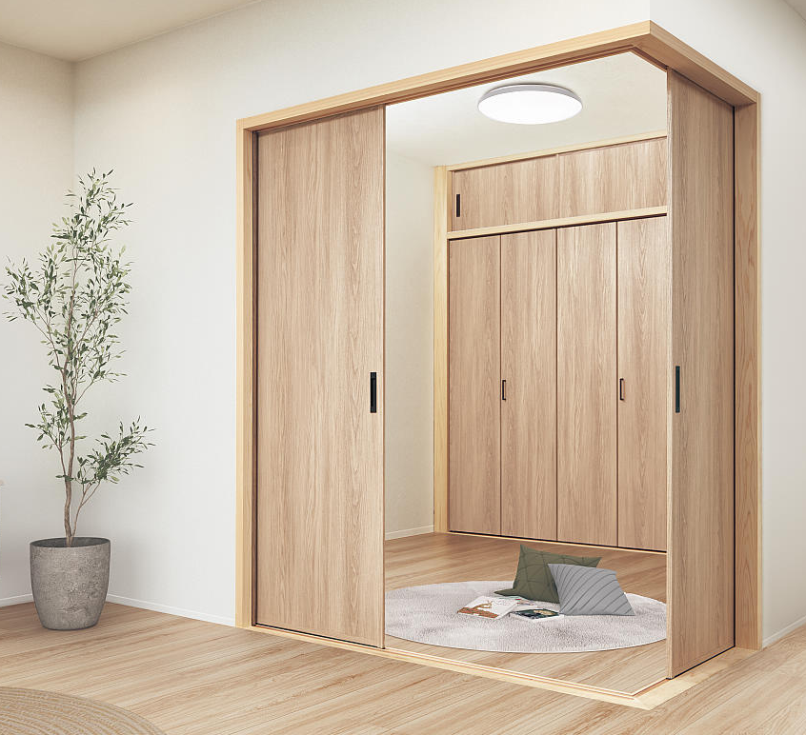
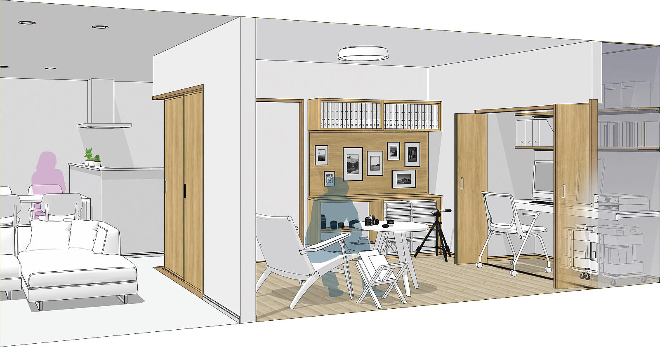
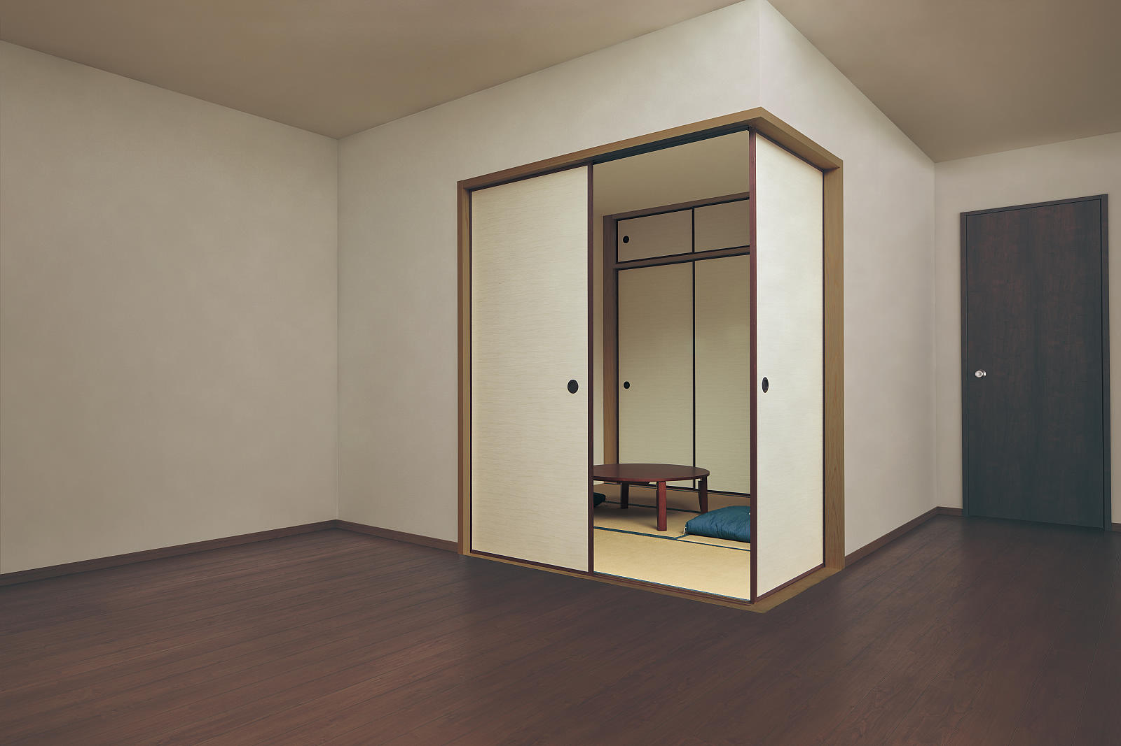
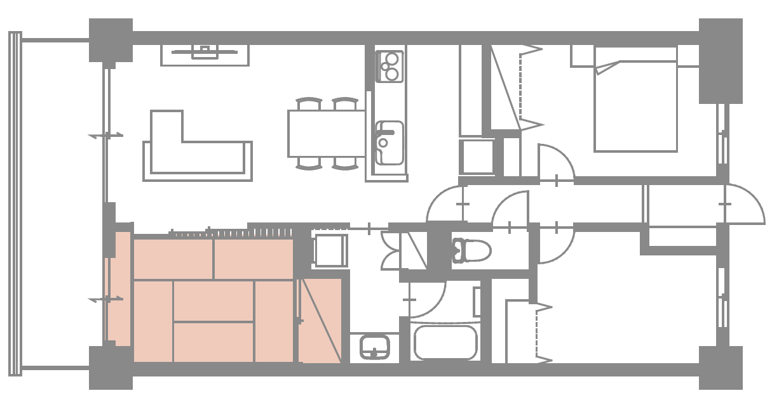

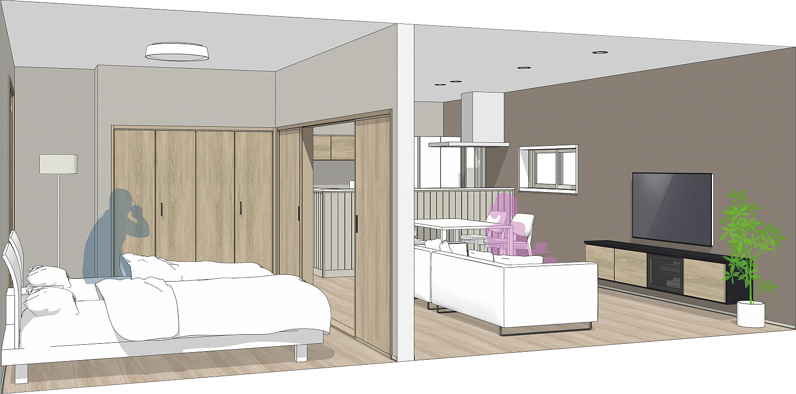
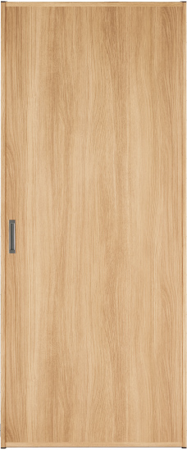
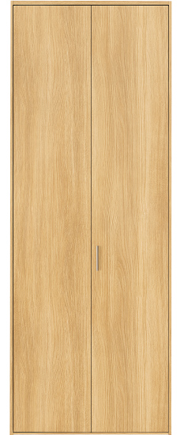
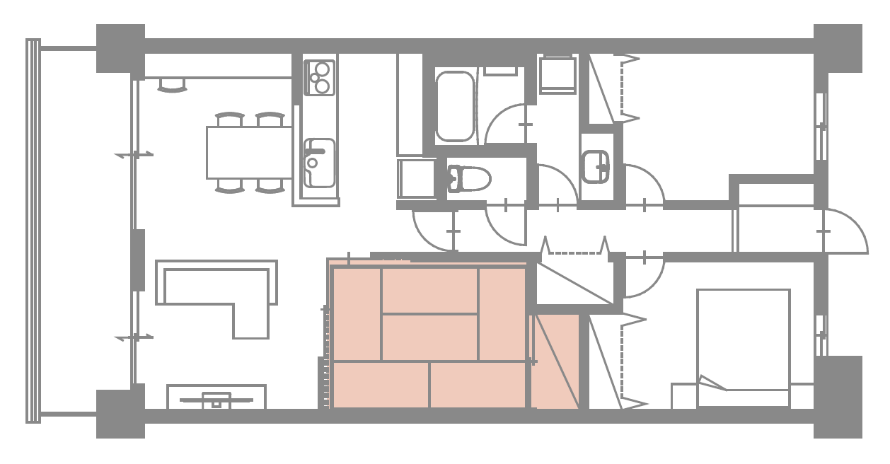
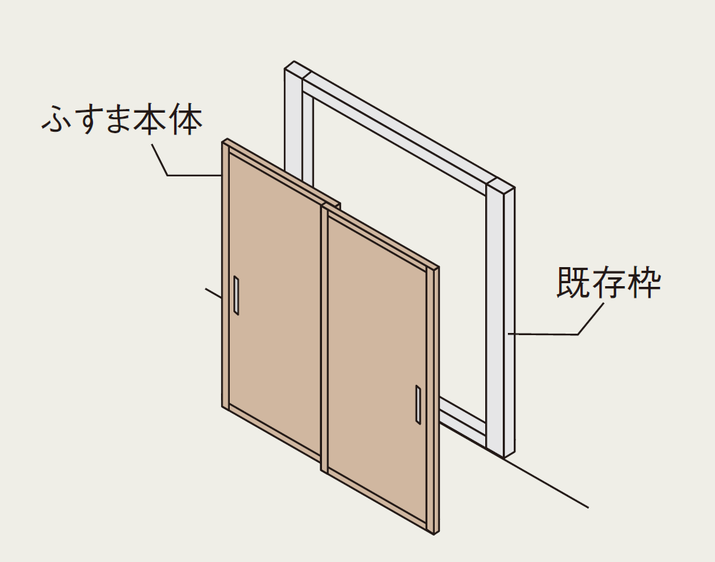
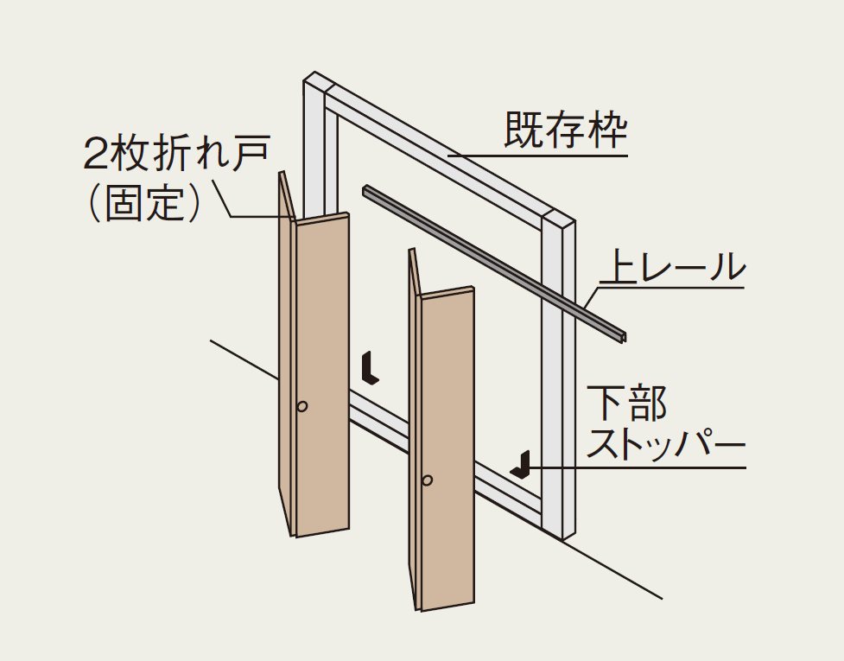

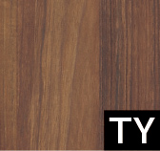
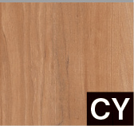



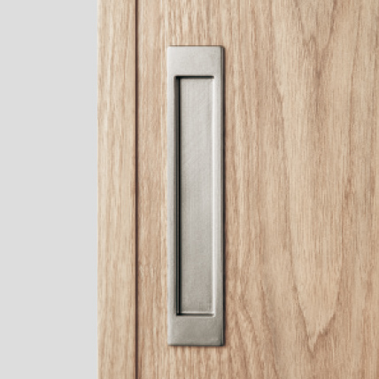
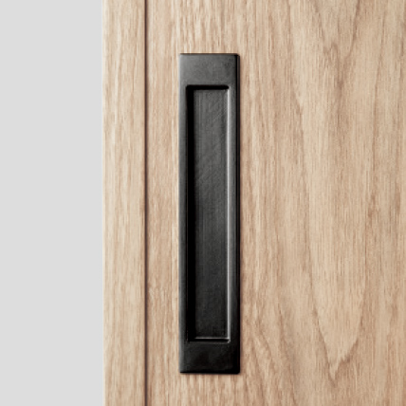
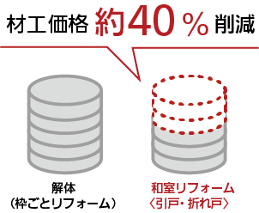
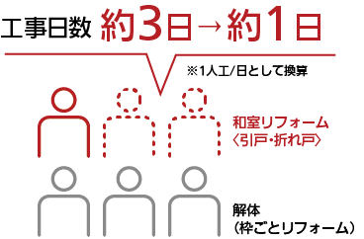



和室リフォーム〈引戸・折れ戸〉
和室リフォーム〈引戸・折れ戸〉
プラン例
和室から洋室へ
ささっと手軽にリフォームできる「引戸・折れ戸」
仕事や趣味に没頭できるプライベート空間
仕事に集中したり、ゆっくりと趣味に浸ったり充実した時間を過ごすことができます。
●和室入り口
和室リフォーム引戸 FU-SMART（フスマート）
●押入れ
和室リフォーム折れ戸
●床材
ベリティスフロアー トリプルコート
和室リフォーム引戸
和室リフォーム
折れ戸
セカンドライフに向けた寝室
Before
１階に寝室を移すことでワンフロアでの生活が可能に。階段の上り下りがなく快適に暮らすことができます。
●和室入り口
和室リフォーム引戸 FU-SMART（フスマート）
●押入れ
和室リフォーム折れ戸
●床材（和室）
ベリティスフロアー トリプルコート ＋ 幅木
●床材（リビング）
USUI-TA（ウスイータ） ＋ 幅木
After
和室リフォーム引戸
和室リフォーム
折れ戸
軽いふすま本体で取り付け簡単。鴨居や敷居もそのまま活用でき、天袋にも対応しています。
既存の鴨居にレールを取り付け可能。押入れのふすまを簡単にクローゼット扉にリフォームできます。
色柄・引手
FS型
PA型
一般的な
枠ごと解体する
リフォームよりも、
コストと工事日数を
削減できます。
ソフト
ウォールナット柄
ウォール
ナット柄
チェリー柄
グレージュ
アッシュ柄
イデアオーク柄
メープル柄
サテンシルバー色
（塗装）
オフブラック色
（塗装）
ホワイトオーク柄
ホワイト
アッシュ柄
しっくい
ホワイト柄
※和室入口（L字：2枚＋1枚）＋押入れにおいて、従来の枠ごと解体リフォームと新商品の和室リフォーム〈引戸・折れ戸〉を使用した枠残しリフォームの比較です。
（リフォーム店様3社 見積りの平均値を記載）

